Slide 1

《伯罗奔尼撒战争史》
如何评价修昔底德以及《伯罗奔尼撒战争史》在西方史学史上的地位及意义
第五组

Slide 2
目录
Content
1
关于其书其人
2
不同时期的评价
3
研究方法
4
分析讨论
5
主要结论
6
参考文献

Slide 3
五
六
第一部分
关于其书其人
一
二
三
四

Slide 4
01
「科学的」
「修辞的」
我们可以将“科学”分为“历史观”和“方法论”两方。一方面，修昔底德希望通过战争将目光聚焦到由此体现出的“人性”的各个方面，另一方面，这部著作具有强烈的逻辑性，修昔底德准确、真实、客观地记载了伯罗奔尼撒战争。
修昔底德使用了大量的演说词，十分讲究辞藻，反复铺陈，因此，这部著作不仅是一部史学专著，也是一部文学创作。
关于其书其人

Slide 5
01
科学的
历史观
1
2
3
在这本著作中，修昔底德以人性作为历史的基本动因，并以此来构建自己的历史观。
他认为，这场战争的真正起因是人性中的贪婪和占有欲，也就是对权力和财富的迷恋，而且他相信“将来也会发生类似的事件……人性总是人性”。
通过具体的事件来表达其对人性的关怀和思考的话语，在书中多次出现。由此可以推知，他之所以“相信这次战争是一个伟大的战争”，原因之一就是这场战争所揭示的“人性”是在日常生活中不易看到的，它所产生的作用不仅对当世的人，甚至对于后世人在面临类似的情况时，是有教育意义的。
因此，他希望，通过战争将目光聚焦到由此体现出的“人性”的各个方面，可以使他的著作能够用以“垂训将来”。
TEXT HERE
TEXT HERE
TEXT HERE
4
5
6
关于其书其人
TEXT HERE
TEXT HERE
TEXT HERE
7
8
9
TEXT HERE
TEXT HERE
TEXT HERE

Slide 6
01
科学的
1
2
3
方法论
关于他的方法论，修昔底德是如此表述的：“在研究过去的历史而得到我的结论时，我认为我们不能相信传说中的每个细节。普通人常常容易不用批判的方式去接受所有古代的故事。”
遵循着这一方法，修昔底德准确、真实、客观地记载了伯罗奔尼撒战争。在解释历史事件时，他没有归之于简单的偶然因素或神秘因素，而致力于从经济、政治和文化等角度探索历史事件之间的因果关系。
TEXT HERE
TEXT HERE
TEXT HERE
4
5
6
关于其书其人
TEXT HERE
TEXT HERE
TEXT HERE
7
8
9
TEXT HERE
TEXT HERE
TEXT HERE

Slide 7


01
修辞的
在20世纪后半叶，一些西方学者提出了和以往截然相反的看法——认为修昔底德的写作实际上是一种文学创作，更多的是带有修辞的成分在其中，而非“理性的”或“科学的”。更进一步的，康福德有着这样的结论：修昔底德所主要描绘的几个历史人物的性格和命运，都带有戏剧中才有的典型化特征。
他们的依据，是对其著作中大量演说辞以及戏剧性情节的分析。
关于演说辞，修昔底德自己在书中的交代是“尽量保持实际上所讲的话的大意，同时使演说者说出我认为每个场合所要求他们说出的话语来”。
然而，书中的演说辞除说理精辟外，还十分讲究辞藻，反复铺陈。可以想见，他是花费了大量精力来写作那些不同人物在各种场合使用的演说辞的。因此，这些演说辞确实更多的具有文学创作的意义。
关于其书其人

Slide 8
六
一
第二部分
不同时期的评价
二
三
四
五

Slide 9
希腊化时代
02
狄奥尼修斯认为：对所有史学家来说，首要和最基本的任务是为他们的读者选择一个美好和令人高兴的主题。即史家应该对公众的记忆和价值取向表示尊重和服从。他认为希罗多德的选择比修昔底德要好。并且，有学者认为，可以相信狄奥尼修斯的观点代表了当时的古代批评家们的普遍看法。
不同时期的评价
社会背景：希腊世界的社会经济起了重大的变化。作为奴隶主民主政治基础的 自由民大都破产，无产者人数增加，他们的出路不是变为奴隶，就是去当雇佣兵。政治上，奴隶主民主政治的衰落，走向君主政治的道路。哲学上，唯物论哲学衰落、唯心论哲学抬头，宗教迷信普遍流行，奴隶主追求耳目之愉，不喜欢需要深思熟虑的作品。文艺上缺少和现实作斗争的内容，只满足奴隶主阶级厌恶现实斗争与享乐生活的需要。

Slide 10
01
点击此处添加标题
标题数字等都可以通过点击和重新输入进行更改
标题数字等都可以通过点击和重新输入进行更改，顶部“开始”面板中可以对字体、字号、颜色、行距等进行修改。建议正文8-14号字，1.3倍字间距。标题数字等都可以通过点击和重新输入进行更改。标题数字等都可以通过点击和重新输入进行更改，顶部“开始”面板中可以对字体、字号、颜色、行距等进行修改。建议正文8-14号字，1.3倍字间距。
选题背景和意义
点击此处添加标题
标题数字等都可以通过点击和重新输入进行更改

Slide 11



02
论文结构
标题数字等都可以通过点击和重新输入进行更改，顶部“开始”面板中可以对字体、字号、颜色、行距等进行修改。
标题数字等都可以通过点击和重新输入进行更改，顶部“开始”面板中可以对字体、字号、颜色、行距等进行修改。
标题数字等都可以通过点击和重新输入进行更改，顶部“开始”面板中可以对字体、字号、颜色、行距等进行修改。
「 输入标题 」
「 输入标题 」
「 输入标题 」

Slide 12


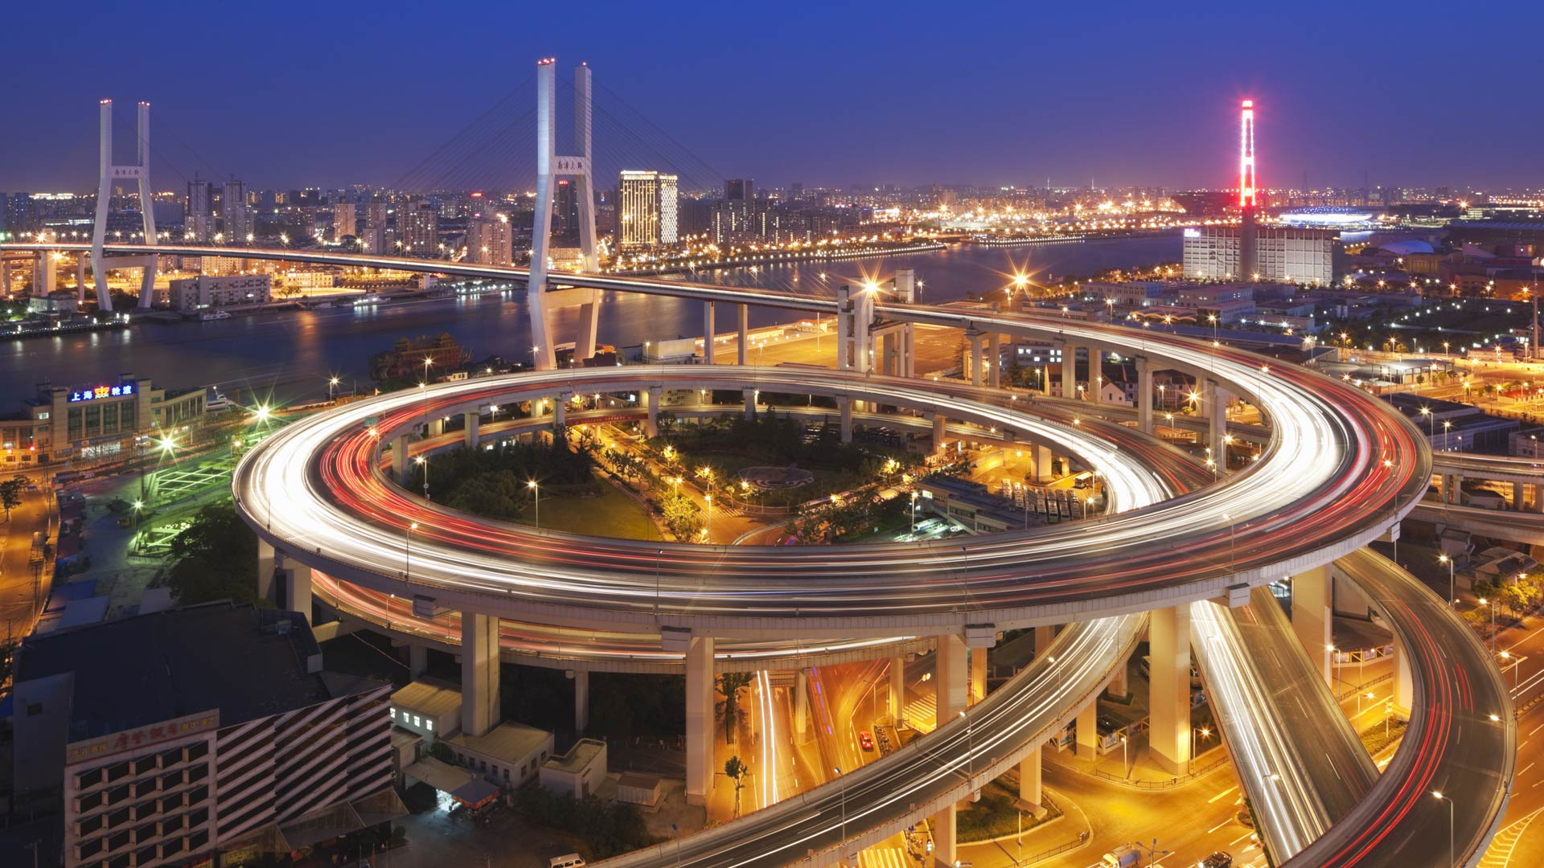

02
「点击此处添加标题」
论文结构
标题数字等都可以通过点击和重新输入进行更改，顶部“开始”面板中可以对字体、字号、颜色、行距等进行修改。建议正文8-14号字，1.3倍字间距。标题数字等都可以通过点击和重新输入进行更改。

Slide 13
一
二
第三部分
研究方法
三
四
五
六

Slide 14
03
1
标题数字等都可以通过点击和重新输入进行更改，顶部“开始”面板中可以对字体、字号、颜色、行距等进行修改。
2
标题数字等都可以通过点击和重新输入进行更改，顶部“开始”面板中可以对字体、字号、颜色、行距等进行修改。
研究方法
3
标题数字等都可以通过点击和重新输入进行更改，顶部“开始”面板中可以对字体、字号、颜色、行距等进行修改。

Slide 15
03
研究方法
「点击此处添加标题」
标题数字等都可以通过点击和重新输入进行更改，顶部“开始”面板中可以对字体、字号、颜色、行距等进行修改。建议正文8-14号字，1.3倍字间距。标题数字等都可以通过点击和重新输入进行更改。

Slide 16
03
 | TITLE HERE | TITLE HERE | TITLE HERE | TITLE HERE
TITLE HERE | xxx | xxx | xxx | xxx
TITLE HERE | xxx | xxx | xxx | xxx
TITLE HERE | xxx | xxx | xxx | xxx
TITLE HERE | xxx | xxx | xxx | xxx
研究方法
「点击此处添加标题」
标题数字等都可以通过点击和重新输入进行更改，顶部“开始”面板中可以对字体、字号、颜色、行距等进行修改。建议正文8-14号字，1.3倍字间距。标题数字等都可以通过点击和重新输入进行更改。

Slide 17
二
三
第四部分
分析讨论
四
五
六
一

Slide 18
04
分析讨论
点击此处添加标题
点击此处添加标题
点击此处添加标题
标题数字等都可以通过点击和重新输入进行更改，顶部“开始”面板中可以对字体、字号、颜色、行距等进行修改。建议正文8-14号字，1.3倍字间距。
标题数字等都可以通过点击和重新输入进行更改，顶部“开始”面板中可以对字体、字号、颜色、行距等进行修改。建议正文8-14号字，1.3倍字间距。
标题数字等都可以通过点击和重新输入进行更改，顶部“开始”面板中可以对字体、字号、颜色、行距等进行修改。建议正文8-14号字，1.3倍字间距。

Slide 19
冬
至
标题数字等都可以通过点击和重新输入进行更改。

Slide 20
04
1. 点击此处添加标题
标题数字等都可以通过点击和重新输入进行更改，顶部“开始”面板中可以对字体、字号、颜色、行距等进行修改。建议正文8-14号字，1.3倍字间距。
2. 点击此处添加标题
标题数字等都可以通过点击和重新输入进行更改，顶部“开始”面板中可以对字体、字号、颜色、行距等进行修改。建议正文8-14号字，1.3倍字间距。
分析讨论
3. 点击此处添加标题
标题数字等都可以通过点击和重新输入进行更改，顶部“开始”面板中可以对字体、字号、颜色、行距等进行修改。建议正文8-14号字，1.3倍字间距。
4. 点击此处添加标题
标题数字等都可以通过点击和重新输入进行更改，顶部“开始”面板中可以对字体、字号、颜色、行距等进行修改。建议正文8-14号字，1.3倍字间距。

Slide 21
三
四
第五部分
主要结论
五
六
一
二

Slide 22
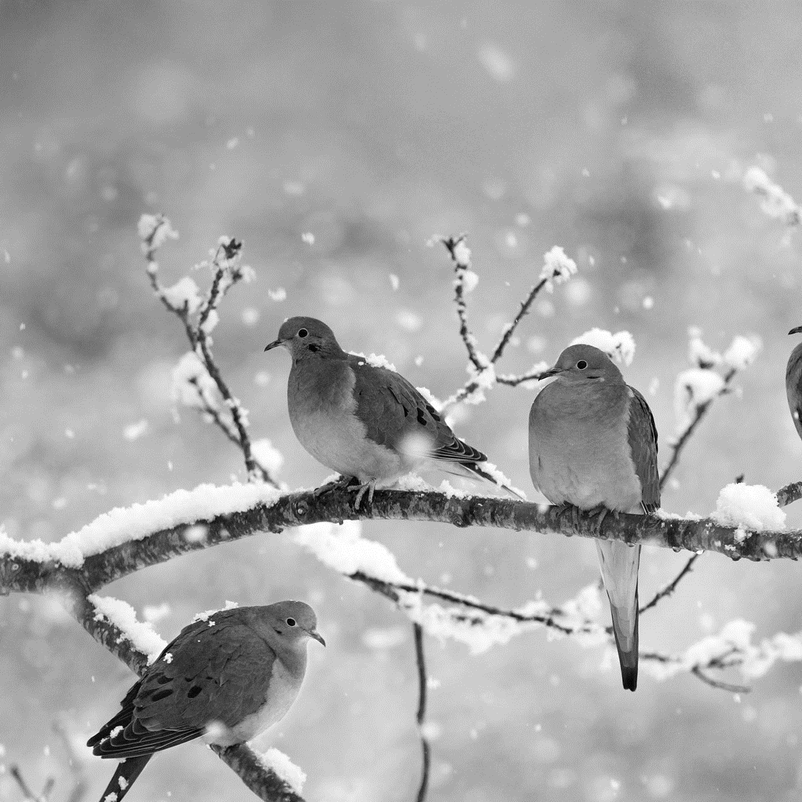
05
点击此处添加标题
点击此处添加标题
标题数字等都可以通过点击和重新输入进行更改，顶部“开始”面板中可以对字体、字号、颜色、行距等进行修改。建议正文8-14号字，1.3倍字间距。
标题数字等都可以通过点击和重新输入进行更改，顶部“开始”面板中可以对字体、字号、颜色、行距等进行修改。建议正文8-14号字，1.3倍字间距。
主要结论
点击此处添加标题
点击此处添加标题
标题数字等都可以通过点击和重新输入进行更改，顶部“开始”面板中可以对字体、字号、颜色、行距等进行修改。建议正文8-14号字，1.3倍字间距。
标题数字等都可以通过点击和重新输入进行更改，顶部“开始”面板中可以对字体、字号、颜色、行距等进行修改。建议正文8-14号字，1.3倍字间距。

Slide 23
05
1. 点击此处添加标题
3. 点击此处添加标题
5. 点击此处添加标题
标题数字等都可以通过点击和重新输入进行更改，顶部“开始”面板中可以对字体、字号、颜色、行距等进行修改。建议正文8-14号字，1.3倍字间距。
标题数字等都可以通过点击和重新输入进行更改，顶部“开始”面板中可以对字体、字号、颜色、行距等进行修改。建议正文8-14号字，1.3倍字间距。
标题数字等都可以通过点击和重新输入进行更改，顶部“开始”面板中可以对字体、字号、颜色、行距等进行修改。建议正文8-14号字，1.3倍字间距。
主要结论
2. 点击此处添加标题
4. 点击此处添加标题
标题数字等都可以通过点击和重新输入进行更改，顶部“开始”面板中可以对字体、字号、颜色、行距等进行修改。建议正文8-14号字，1.3倍字间距。
标题数字等都可以通过点击和重新输入进行更改，顶部“开始”面板中可以对字体、字号、颜色、行距等进行修改。建议正文8-14号字，1.3倍字间距。

Slide 24
四
五
第六部分
参考文献
六
一
二
三

Slide 25
1.期刊类
[序号]作者.篇名[J].刊名，出版年份，卷号（期号）：起止页码.
2.专著类
[序号]作者.书名[M].出版地：出版社，出版年份：起止页码.
3.报纸类
[序号]作者.篇名[N].报纸名，出版日期（版次）.
4.论文集
[序号]作者.篇名[C].出版地：出版者，出版年份：起始页码.
5.学位论文
[序号]作者.篇名[D].出版地：保存者，出版年份：起始页码.
6.研究报告
[序号]作者.篇名[R].出版地：出版者，出版年份：起始页码.
7.条例
[序号]颁布单位.条例名称.发布日期
8.译著
[序号]原著作者. 书名[M].译者，译.出版地：出版社，出版年份：起止页码.
06
参考文献

Slide 26
THANK YOU
FOR WATCHING
指导老师：John Doe 报告人：Jane Doe
PRESENTED BY OfficePLUS

